Slide 1



El Cannabis Y El Cerebro Adolescente
Información clave para que los profesionales de la prevención la compartan con personas interesadas y las comunidades clave

Slide 2
Agradecimientos
Esta plataforma de diapositivas se creó en colaboración con el Grupo de Trabajo de Prevención del Riesgo de Marihuana de la Red de Centros de Capacitación y Asistencia Técnica, compuesto por los siguientes Centros de Prevención:
Centro de Capacitación y Asistencia Técnica en Prevención de la Región 1 (New England PTTC HHS Region 1 en inglés)
Centro de Capacitación y Asistencia Técnica en Prevención de la Región 5 (Great Lakes PTTC HHS Region 5 en inglés)
Centro de Capacitación y Asistencia Técnica en Prevención de la Región 9 (Pacific Southwest PTTC HHS Region 9 en inglés)
Centro de Capacitación y Asistencia Técnica en Prevención de la Región 10 (Northwest PTTC HHS Region 10 en inglés)
Centro Nacional de Capacitación y Asistencia Técnica en Prevención para comunidades Indígenas Americanas y Nativos de Alaska (National American Indian and Alaska Native PTTC en inglés)
Centro Nacional Hispano Latino de Capacitación y Asistencia Técnica en Prevención (National Hispanic and Latino PTTC en inglés)
Oficina de Coordinación de la Red de los Centros de Capacitación y Asistencia Técnica en Prevención (PTTC Network Coordinating Office en inglés)
La Red de los Centros de Capacitación y Asistencia Técnica en Prevención está financiada por la Administración de Servicios de Salud Mental y Abuso de Sustancias.
Notes:
Al comienzo de su presentación, proporcione un breve reconocimiento al grupo de trabajo sobre el riesgo de marihuana de la red PTTC que desarrolló esta plataforma de diapositivas.
Esta plataforma de diapositivas se creó en colaboración con el Grupo de Trabajo de Prevención del Riesgo de Marihuana de la Red de Centros de Capacitación y Asistencia Técnica. Esta diapositiva enumera los 7 centros que sirven en el grupo de trabajo.

Slide 3


La traducción y adaptación cultural de este producto al español y al portugués fue proporcionada por el Centro Nacional Hispano-Latino de Capacitación y Asistencia Técnica en Prevención (NHL-PTTC). Si tiene preguntas o necesita información adicional, comuníquese con:
Pierluigi Mancini, PhD, MAC, Director
pierluigi@nlbha.org
678-883-6118
Dolka Michelle Zelaya, CPS, Coordinadora
dmzelaya@nlbha.org
678-832-7033
Priscila Giamassi, MPM, CPA, Asistente Administrativa Ejecutiva
priscila@nlbha.org
678-822-1308

Slide 4



Propósito
Mejorar la implementación y entrega de intervenciones efectivas de prevención del abuso de sustancias
Brindar servicios de capacitación y asistencia técnica en el campo de la prevención del abuso de sustancias.
Diseñada para satisfacer las necesidades de los destinatarios y el campo de la prevención.
Basado en la ciencia de la prevención y el uso de prácticas prometedoras y basadas en evidencia.
Aprovechando la experiencia y los recursos disponibles a través de las alianzas formadas dentro y a través de las regiones del HHS y la red PTTC.
Notes:
[Proporcione un breve resumen del propósito de la Red PTTC, que financió y creó esta plataforma de diapositivas, la cual ofrece otros servicios de capacitación en prevención y asistencia técnica.]
El propósito de la Red de Centros de Transferencia de Tecnología de Prevención , o PTTC, es mejorar la implementación y entrega de intervenciones efectivas de prevención de trastornos por uso de sustancias.
Los PTTC brindan servicios de capacitación y asistencia técnica al campo de la prevención del trastorno por uso de sustancias. Los servicios son:
Diseñada para satisfacer las necesidades de los destinatarios
Basado en la ciencia de la prevención y utiliza prácticas prometedoras y basadas en evidencia.
Aproveche la experiencia y los recursos disponibles a través de alianzas dentro y en todas las regiones del HHS y la red PTTC.

Slide 5
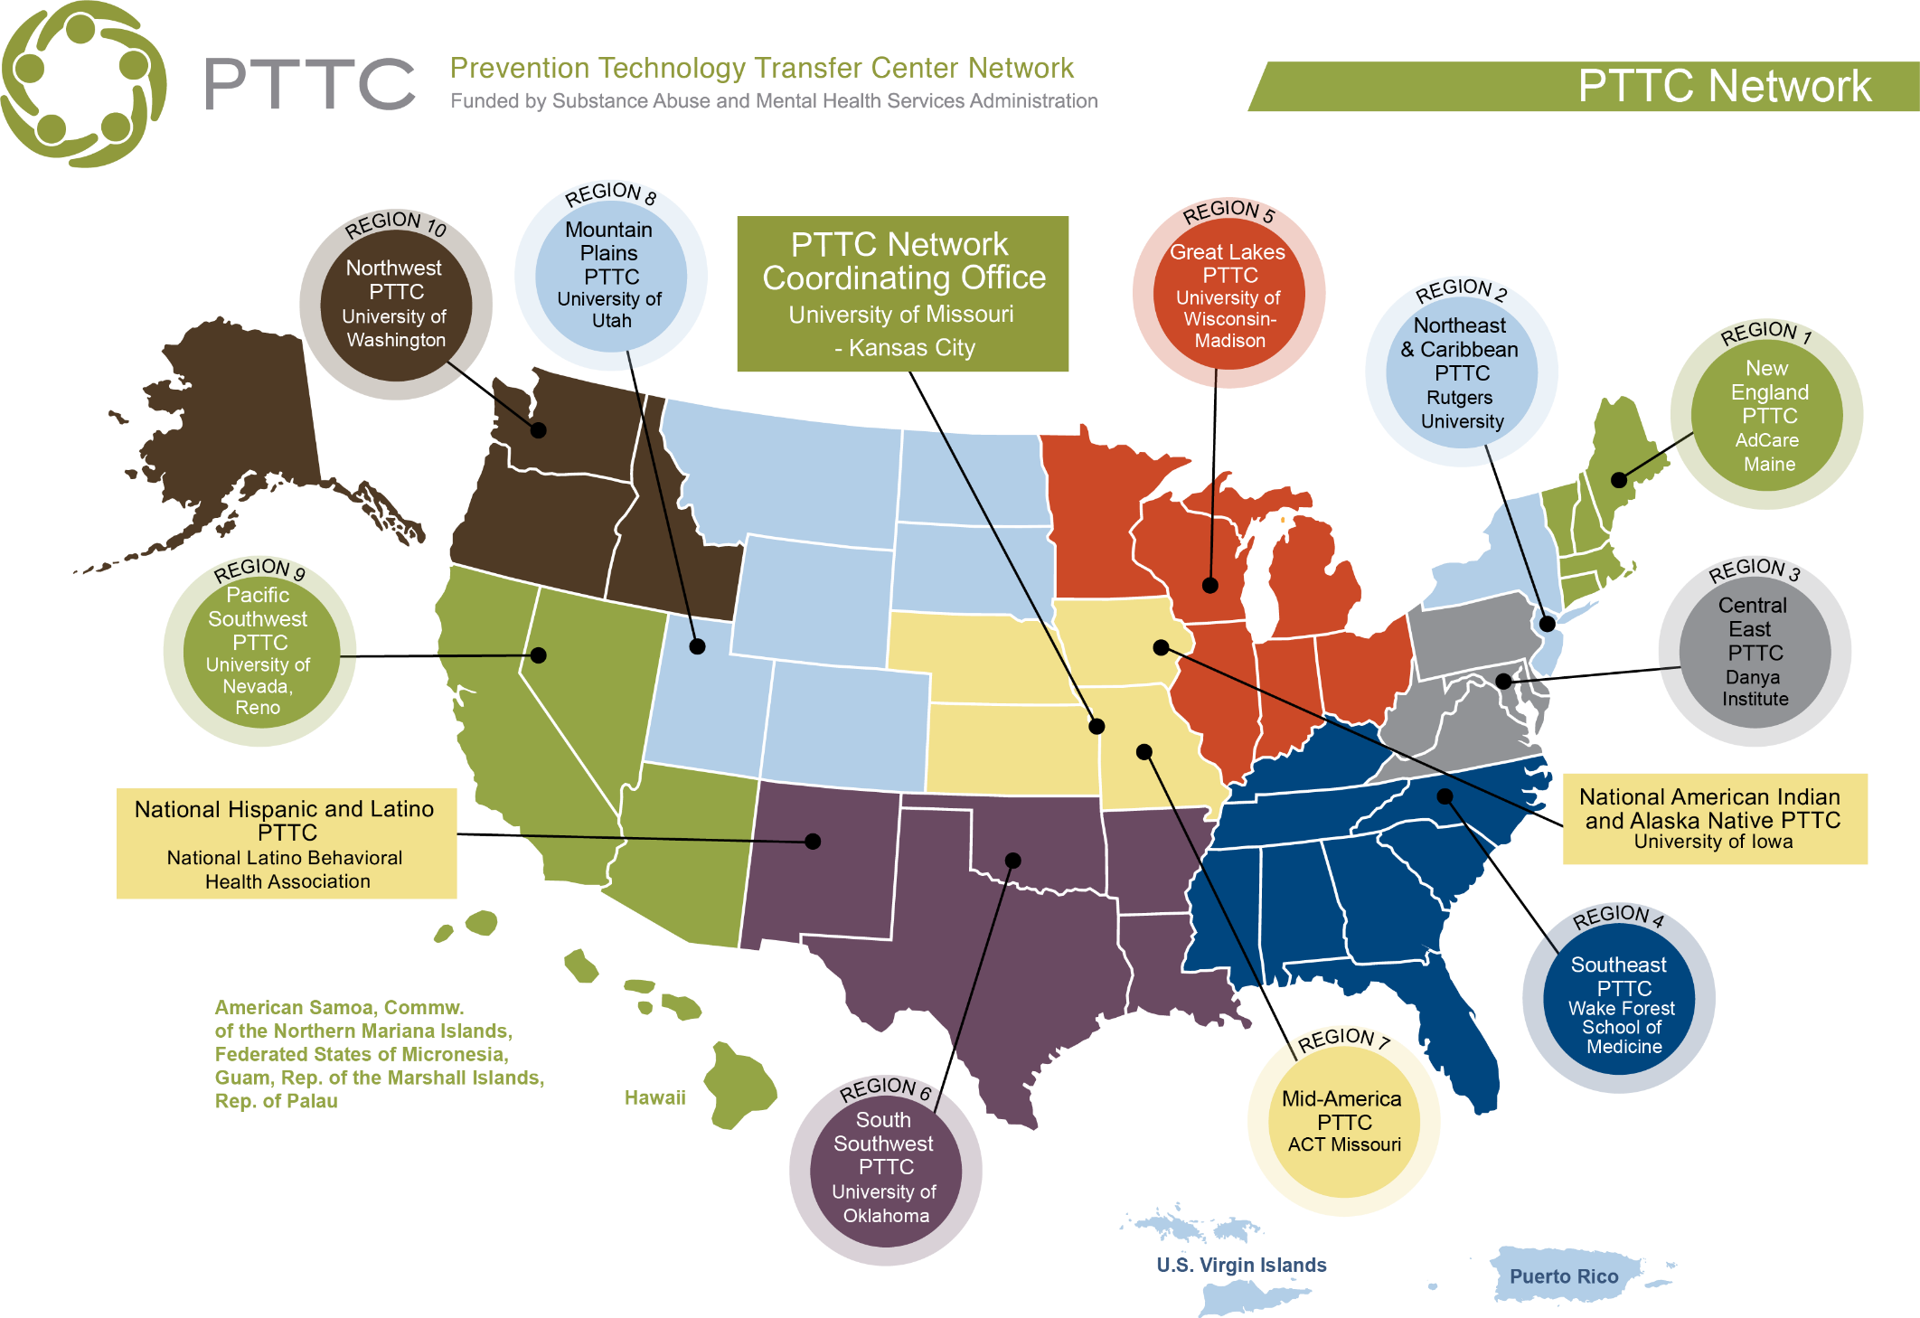
Notes:
La red PTTC consta de 10 centros regionales de transferencia de tecnología de prevención, o PTTC.
[Es posible que desee resaltar y mencionar el PTTC que sirve a su región.]
La red también consta de dos centros especializados nacionales: El Centro Nacional Hispano Latino de Capacitación y Asistencia Técnica en Prevención y El Centro Nacional de Capacitación y Asistencia Técnica en Prevención para comunidades Indígenas Americanas y Nativos de Alaska.

Slide 6

Desarrollo del Adolescente
Notes:
La adolescencia, la fase de la vida humana entre la niñez y la edad adulta, es un momento de transición sorprendente y puede ser un momento muy positivo para la juventud.
Es un momento en el que los jóvenes buscan nuevas experiencias, asumen riesgos y aprenden a manejar emociones fuertes. Todo esto ayuda a las personas a pasar de la niñez a la edad adulta y puede proporcionar excelentes experiencias de aprendizaje.
También es un momento en que el cerebro no está completamente desarrollado, por lo que pasar por estos procesos también tiene el potencial de causar daño a la salud de los adolescentes. Por ejemplo, un riesgo que un adolescente podría correr es no usar el cinturón de seguridad al conducir o tener relaciones sexuales sin protección.
[transición a la siguiente diapositiva] La investigación en la psicología del desarrollo y en la neurociencia demuestra una extensa reorganización del cerebro durante la adolescencia que ayuda a explicar por qué esta fase natural y positiva del desarrollo incluye el potencial de un daño extenso.
Referencia
Konrad, K., Firk, C., & Uhlhaas, P. J. (2013). Brain development during adolescence: neuroscientific insights into this developmental period. Deutsches Arzteblatt international, 110(25), 425–431. doi:10.3238/arztebl.2013.0425.
Imagen
Getty images: 976595402

Slide 7
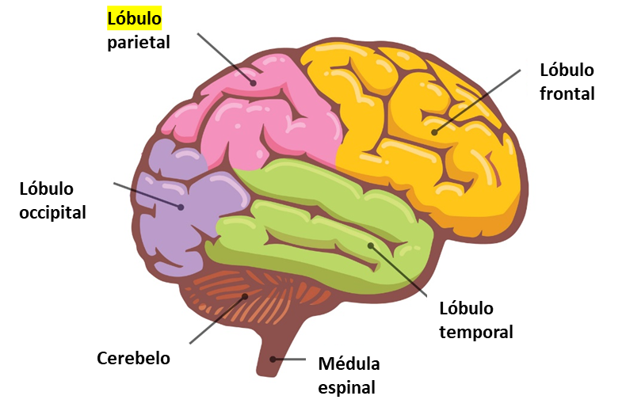
Partes del Cerebro Humano y sus Funciones
El cerebro humano: estructuras y funciones principales
Haga cliq aquí para ver un Video sobre el tema (inglés)
Notes:
Partes y Regiones del Cerebro Humano
El Cerebro está dividido en dos hemisferios cerebrales.
La Corteza(o córtex) cerebral es la parte del cerebro que es rugosa y llena de pliegues.: 4 regiones:
El Lóbulo frontal: personalidad / emociones, habilidades de pensamiento superiores como resolución de problemas y control de movimiento. Continúa desarrollándose hasta mediados de los 20.
El Lóbulo temporal: ayuda a procesar la audición y otros sentidos, el lenguaje y la lectura
El Lóbulo parietal: sentidos, atención, lenguaje.
El Lóbulo occipital: los ojos ven, cosas como figuras y colores
El Tálamo: transmite información sensorial y motora al córtex, ayuda con la conciencia, el sueño y el estado de alerta. Llevan 12 pares de nervios craneales.
El Cerebelo: papel clave en el control de movimiento, la coordinación y la navegación espacial.
Debajo está el tronco encefálico: conecta el cerebro con la médula espinal. El Tronco encefálico incluye protuberancias que ayudan a controlar la respiración y el bulbo raquídeo que regula los reflejos cardíacos y corporales.
El Sistema límbico: debajo de la corteza. Procesa emociones e impulsos; contiene el circuito de recompensa que produce dopamina. Incluye la amígdala (procesa emociones) y El Hipocampo (indexador de memoria)
Hipotálamo, hipófisis, glándulas pineales: libera hormonas clave
Este video de cinco minutos proporciona una visión general de los científicos del Instituto Nacional sobre el Abuso de Drogas (NIDA) y explica los principales componentes y funciones del cerebro humano. La adolescencia es un período de desarrollo cerebral significativo, con cambios sustanciales tanto en la estructura cerebral como en la función cerebral. El video es in inglés.
Imagen
Getty image: 500676458
Vídeo
https://www.youtube.com/watch?v=0-8PvNOdByc

Slide 8
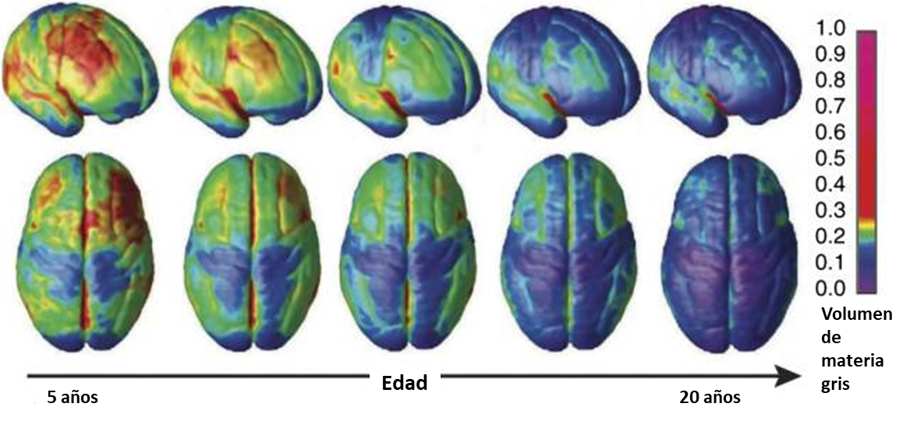
Cambios en la Estructura del Cerebro
Notes:
Esta imagen demuestra cómo el cerebro continúa cambiando entre los 5 y los 20 años. El azul indica las áreas del cerebro que se han desarrollado completamente; mientras que el verde indica áreas que aún se están desarrollando. En un niño pequeño, observe cuánto del cerebro es verde; incluso los jóvenes de 15 años tienen un poco de verde, lo que nos dice que muchas partes de su cerebro aún están madurando (Konrad y Uhlhaas, 2013).
Si bien el cerebro está completamente desarrollado poco después del nacimiento, el desarrollo y la maduración del cerebro continúan ocurriendo. Sin embargo, no ocurre de manera uniforme a lo largo de nuestra vida o de manera uniforme dentro del cerebro. Hay períodos específicos de tiempo en los que ocurre más desarrollo en comparación con otros períodos de tiempo. La adolescencia es uno de los puntos en el tiempo donde ocurren los cambios más dinámicos en el cerebro.
Estructura del cerebro
La materia gris madura desde la parte posterior del cerebro hasta la parte frontal del cerebro, por lo que las áreas del cerebro responsables de las tareas sensoriales y motoras se desarrollan antes que las áreas del cerebro responsables del control del comportamiento, la planificación y la evaluación de riesgos. Los cambios en la materia gris están relacionados con la poda sináptica. Las sinapsis que "sobreviven" la adolescencia son las sinapsis que más se usan. ("¡Úselo o piérdalo!") Otros mecanismos celulares también pueden explicar los cambios en la materia gris durante la adolescencia, como el aumento de la mielinización.
La materia blanca está compuesta de axones mielinizados que conducen rápidamente información neuronal. La materia aumenta a lo largo del desarrollo y se mueve de las áreas inferiores a las superiores del cerebro, y de las áreas posteriores a las secciones anteriores del cerebro.
Los estudios longitudinales (estudios realizados durante varios años) con muestras grandes muestran que los cerebros humanos se reorganizan de varias maneras durante la adolescencia:
Se eliminan muchas sinapsis
La materia blanca aumenta a medida que la materia gris disminuye en volumen
Los sistemas de neurotransmisores cambian
Todos estos cambios resultan en cambios en el funcionamiento cognitivo y la regulación emocional que a menudo se observa entre los adolescentes.
La prevención durante la juventud es especialmente crítica. Mientras más jóven sean las personas cuando inician el uso de sustancias, mayor es la posibilidad de que desarrollen un abuso o una dependencia más problemática. Mientras que algunas drogas son más adictivas fisiológicamente que otras, la dependencia no ocurre instantáneamente. A menudo, el comportamiento y los síntomas que indican la posibilidad de un trastorno por uso de sustancias comienzan a manifestarse de dos o cuatro años antes de que aparezca el trastorno. Esto indica que hay una ventana de oportunidad crítica para que ocurra la prevención.
Referencia
Konrad, K., Firk, C., & Uhlhaas, P. J. (2013). Brain development during adolescence: neuroscientific insights into this developmental period. Deutsches Arzteblatt international, 110(25), 425–431. doi:10.3238/arztebl.2013.0425.
Mención de fotografía: Tau, G. Z. & Peterson, B. S. (2009) Normal development of brain cells. Neuropsychopharmacology, 35(1), 147-168. doi:10.1038/npp.2009.115
From Tau et al (2009):
“Maduración de la materia gris en todo el desarrollo. Vistas lateral derecha y superior del cerebro que muestran la secuencia dinámica de cambios temporales en el volumen de materia gris sobre la superficie cortical. Las imágenes representan datos modelados de 52 escáneres de resonancia magnética anatómica de 13 individuos de 4 a 21 años de edad, cada uno escaneado cuatro veces a intervalos de aproximadamente 2 años. La escala de colores representa unidades de volumen de materia gris. Reproducido con permiso de Gogtay et al (2004) (Copyright 2004) National Academy of Sciences, EE. UU. "

Slide 9
Cambios en la función cerebral
Diapositiva adaptada de Ken Winters, PhD.
Notes:
9
Para entender lo que mostraba la exploración en la última diapositiva, necesitamos entender cuáles son las diferentes partes del control del cerebro.
Las partes posteriores del cerebro que se desarrollan primero incluyen el cerebelo y los lóbulos occipitales y son importantes para que tengamos coordinación física, equilibrio y capacidad para evaluar visualmente nuestro entorno. Es por eso que generalmente aprendemos a caminar alrededor de la edad de 1 o 2 años.
El lóbulo temporal, que incluye la amígdala y el núcleo accumbens, se desarrolla rápidamente durante la infancia y la adolescencia media.
La amígdala es responsable de nuestras emociones y de registrar si algo se siente placentero o doloroso (por ejemplo, los "terribles dos" y los arrebates de enojo de los años preescolares demuestran el comienzo de su desarrollo). El núcleo accumbens se encuentra cerca de la amígdala y es parte del sistema de recompensa. Controla nuestro deseo de participar en actividades que nos brindan placer (por ejemplo, cuando se ofrecen recompensas a través del refuerzo positive como cuando se obtenien buenas calificaciones, etc. son efectivas en la escuela primaria y secundaria). La corteza prefrontal, que es parte del lóbulo frontal, madura al final y es responsable del control de los impulsos (Konrad y Uhlhaas, 2013).
La reorganización del cerebro, de atrás hacia adelante y de procesos inferiores a superiores, nos ayuda a comprender los cambios cognitivos y emocionales que los adolescentes muestran durante este período de su vida.
Las funciones ejecutivas clave progresan, como los procesos cognitivos que controlan el pensamiento y el comportamiento. Esto permite a los adolescentes adaptarse a situaciones más complejas con el tiempo.
Otras habilidades social-afectivas mejoran, como la empatía y la capacidad de imaginarse a uno mismo en la posición de otro. La activación focal del cerebro mejora con el tiempo, lo que significa que las regiones del cerebro que son más relevantes para una tarea determinada se activan y se activan menos áreas irrelevantes.
Los cambios en la estructura del cerebro no están completamente impulsados ​​por la biología. Algunas investigaciones demuestran una fuerte interacción entre factores genéticos y demandas ambientales. Por ejemplo, la regulación del afecto y las estructuras cerebrales relevantes que lo atienden están influenciadas por las interacciones entre padres e hijos.
Referencia
Konrad, K., Firk, C., & Uhlhaas, P. J. (2013). Brain development during adolescence: neuroscientific insights into this developmental period. Deutsches Arzteblatt international, 110(25), 425–431. doi:10.3238/arztebl.2013.0425.

Slide 10
The National Institute on Drug Abuse (2007)
Notes:
El uso de sustancias activa las vías de recompensa del cerebro. En esta imagen, los puntos amarillos indican dónde diferentes sustancias adictivas afectan la neurotransmisión. Si bien las sustancias afectan diferentes ubicaciones y tienen diferentes mecanismos de activación (p. Ej., El alcohol activa el globo pálido, que se conecta con la vía de recompensa), todas aumentan la actividad de la vía de recompensa al inundar el núcleo accumbens con dopamina, que luego actúa sobre la neurotransmisión del núcleo accumbens a otros partes del cerebro.
Imagen
Source: The National Institute on Drug Abuse. The Neurobiology of Drug Addiction - 7: Summary: addictive drugs activate the reward system via increasing dopamine neurotransmission. 2007. https://www.drugabuse.gov/publications/teaching-packets/neurobiology-drug-addiction/section-iv-action-cocaine/7-summary-addictive-drugs-activate-reward

Slide 11
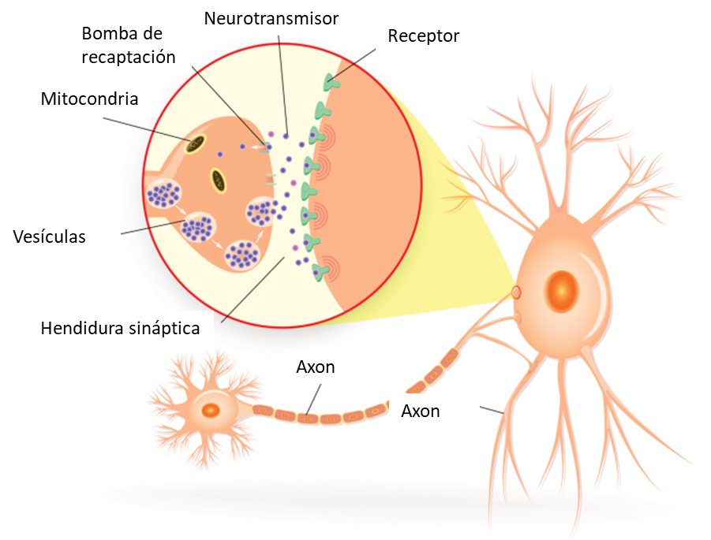
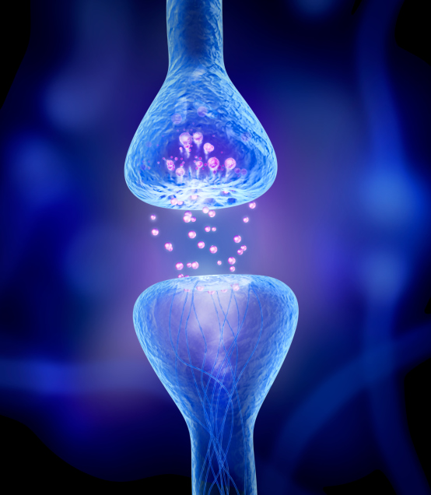
La Adicción y el Cerebro
Notes:
La dopamina es un neurotransmisor natural en el cerebro que crea una sensación de felicidad y euforia. Se libera automáticamente al comer o beber agua, dos cosas que son necesarias para nuestra supervivencia. La dopamina es parte de lo que se conoce como el "sistema de recompensas” El placer; los resultados de la dopamina nos instan a repetir los comportamientos asociados con estos sentimientos.
La mayoría de las drogas que se abusan, incluida la cocaína, la marihuana, la heroína, el alcohol y la nicotina, hacen que el cerebro elimine grandes cantidades de dopamina, hasta diez veces más que la cantidad normal. Esto desencadena el sistema de recompensas que proporciona a la persona sentimientos de euforia fuerte. Esto explica el por qué las personas que abusan de las drogas lo hacen una y otra vez.
A medida que continúa el abuso de sustancias, el cerebro finalmente se adapta a la inundación de dopamina al producir mucho menos dopamina. Esto disminuye los sentimientos de placer, que puede obligar a una persona a usar drogas con mayor frecuencia o en grandes cantidades para sentirse normal nuevamente.
Con estos cambios en la estructura y función del cerebro, con el tiempo, el abuso eventualmente conduce a la adicción. Debido a que altera el funcionamiento del cerebro, la adicción se considera una enfermedad crónica que se caracteriza por un comportamiento compulsivo relacionado con las drogas a pesar de las consecuencias negativas.

Slide 12
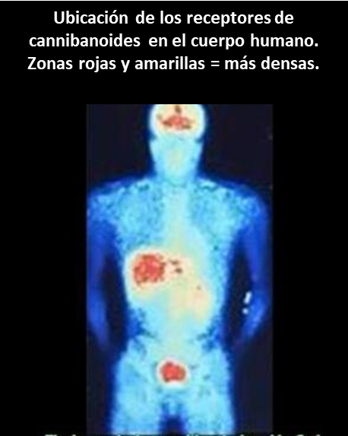
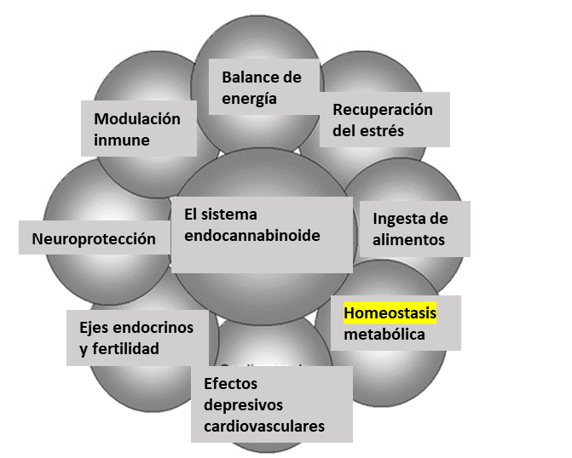
Hecho en el cerebro: endocannabinoides endógenos
Notes:
"Los endocannabinoides son los neurotransmisores más prolíficos del cuerpo humano". (Inaba & Cohen, 2012. 6.4)
Los químicos cannabinoides se pueden encontrar en el cerebro y en el cuerpo, incluyendo el área del hígado y el área de la ingle. Son una parte importante del funcionamiento general y el bienestar a través de su asociación con la recuperación del estrés, el equilibrio energético, la modulación inmune, la ingesta de alimentos, etc. (consulte el gráfico del lado derecho)
Si se encuentra en el cerebro, la llamamos Cannabinoides endógenos.
Nuestros cerebros tienen receptores que sugieren que hay al menos cinco tipos de cannabinoides endógenos, incluidos OAE, LPI, NADA, anandamida y 2-AG. Estas sustancias químicas se unen a los receptores neuronales utilizando diferentes vías.
Anandamida (AEA): 10 veces más frecuente que las endorfinas
Aumenta / disminuye la sensibilidad de la mente a las entradas sensoriales – estrés
Pocos en el tronco encefálico: menor potencial de sobredosis
2-araquidonoilglicerol (2-AG): más frecuente en el cerebro
Puede ser importante en el trauma cerebral para reducir el edema
Puede desempeñar un papel en el apetito, el sistema inmunitario y el dolor.
En este momento, sabemos de dos receptores endocannabinoides.
CB₁ : Cerebro, Músculos, Gastrointestinal - Efectos de comportamiento: Analgesia, Apetito, los déficits motores / la espasticidad, Deterioro cognitivo
CB₂ : Cerebro (sistema de recompensa - neuronas DA en el VTA), sistema inmunitario (las amígdalas, el bazo, la glándula Timo)
Imagenes
Foto derecha: Taken from https://youtu.be/RwTCJkMwOxw, 1:49min.

Slide 13
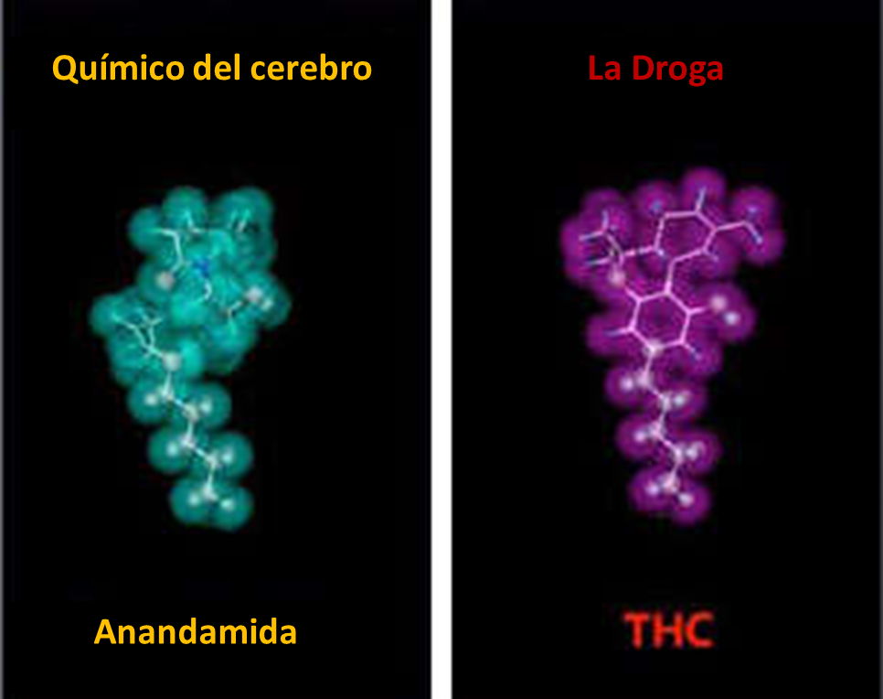
Los Endocannabinoides y el THC
Notes:
Los sitios receptores de cannabinoides cerebrales se encuentran en varias partes diferentes del cerebro. Una sustancia química que se produce endógenamente (es decir, que se produce en el cerebro) se llama anandamida, descubierta en 1992. La estructura química del THC es similar a la sustancia química cerebral anandamida. La similitud en la estructura permite que el cuerpo reconozca las drogas y altere la comunicación cerebral normal.
El THC se adhiere a estos receptores de neurotransmisores que están diseñados para que el químico natural se adhiera, pero el medicamento se adhiere allí, y tal vez en una cantidad mayor de lo que sería el curso de la naturaleza al responder a un estímulo.
En 1994 encontraron otro químico 2-AG
Imagenes
Images de NIDA

Slide 14
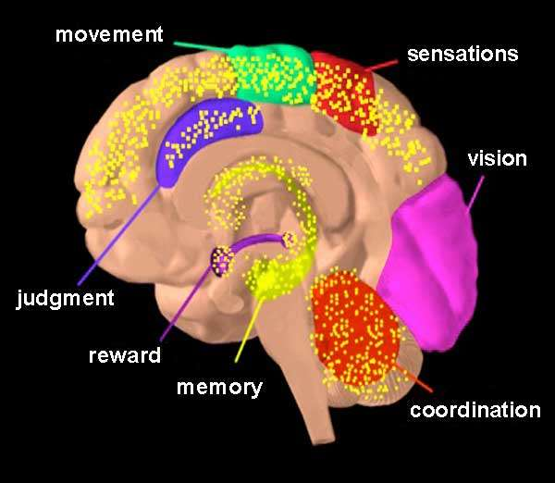
Sitios de Receptores de Cannabinoides Cerebrales
El Núcleo accumbens
El Hipocampo
La Amígdala
El Hipotálamo
La Médula
El Cerebelo
Movimiento
Sensaciones
Visión
Juicio
(Zhang, H., et al., 2014; Ait-Daoud Tiouririne, N. (n.d.).
Recompensa
Memoria
Coordinación
Haga clic aquí para ver el video de NIDA titulado: circuito de recompensa: cómo responde el cerebro a la marihuana
Notes:
Los químicos cannabinoides se pueden encontrar en el cerebro y en el cuerpo (áreas amarillas en la diapositiva de NIDA). Estos modulan la actividad neurona / cerebro en múltiples partes del cerebro.
La concentración más alta de receptores cerebrales se encuentra en el NaCC, el hipocampo, la amígdala y el cerebelo.
Núcleo accumbens
Centro de recompensas
Motivation
Hipocampo
Memoria
Navegación y orientación espacial.
Amígdala
Miedo, emociones, novedad
Memoria emocional
Cerebelo
Coordinación, movimiento fino, equilibrio.
Hipotálamo
Ingeniera para la liberación de hormonas, hambre, otras funciones corporales.
Video de NIDA: El circuito de recompensa: cómo responde el cerebro a la marihuana
https://youtu.be/s27f7Jzy2k0
Referencia
¹Zhang, H. Y., et al. (2014). Cannabinoid CB2 receptors modulate midbrain dopamine neuronal activity and dopamine-related behavior in mice. Proceeding of the National Academy of Sciences, 111(46), E5007-15. doi: 10.1073/pnas.1413210111.Epub 2014 Nov 3.
Ait-Daoud Tiouririne, N. (n.d.). A review on medical marijuana. Virginia Summer Institute for Addiction Studies, Williamsburg, VA. Retrieved from http://www.vsias.org/wp-content/uploads/2015/07/VSIAS_July-14-2015_AitDaoud_Review-of-Medical-Marijuana.pptx
Imagen
Fotografia: La ciencia y la política de la marihuana, https://youtu.be/WsuP5VUoKYM

Slide 15
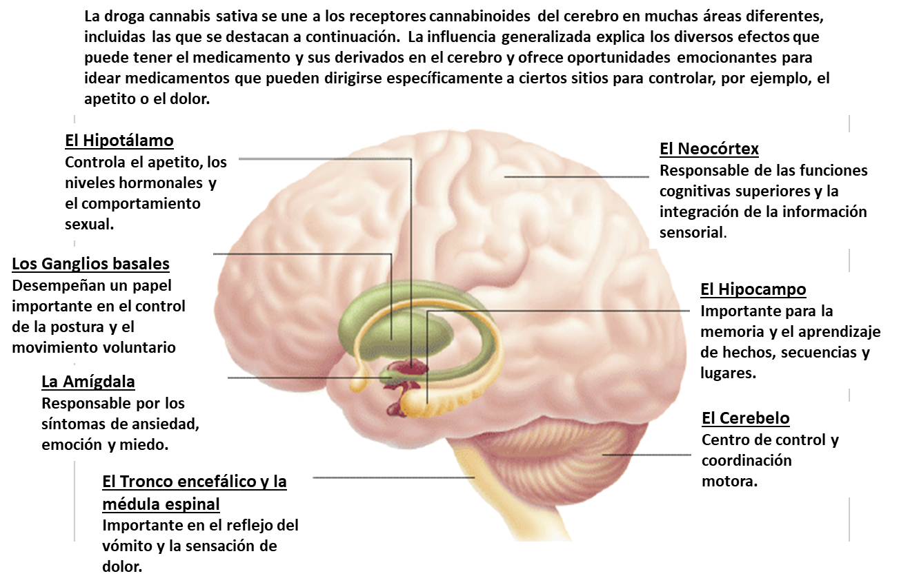
Donde Actúa la Marihuana
Notes:
Diapositiva de transición
Esta diapositiva le brinda una explicación más detallada de las áreas particulares (áreas relacionadas con la planificación, la toma de decisiones, las funciones básicas) que tienen altas concentraciones de receptores de cannabinoides
2 periodos durante el desarrollo que parecen ser críticos en el desarrollo y funcionamiento del cerebro
en el útero durante los primeros años de vida de un niño
La adolescencia: el cerebro pasa por un período crítico de desarrollo donde poda las conexiones para ser más eficiente, algunas partes continúan desarrollándose y la comunicación entre las partes se vuelve más eficiente. Mielinización: no está completamente completa hasta los 25 años.
Diferentes impactos si alguien comienza a fumar marihuana después de los 25 años cuando el cerebro está completamente desarrollado frente a un niño de 13 años, especialmente si comienza a fumar regularmente y en exceso, cuando el cerebro está experimentando cambios muy dramáticos.
Imagen
Foto (Creative Commons insert): https://www.shroomery.org/10272/A-nice-historical-overview-of-cannabanoid-research

Slide 16

El Cannabis y el Cerebro Adolescente
El consumo regular de cannabis temprano en la vida puede ocasionar deficiencias tales como:
  Bajo rendimiento académico
  Déficit de atención, procesamiento de información y memoria.
(Batalla, A,et.al., 2013; Bossong, M., et.al., 2012)
Notes:
El consumo regular de cannabis durante la adolescencia interfiere con la función y el desarrollo del sistema cerebral. El consumo regular de cannabis iniciado temprano en la vida puede dar lugar a alteraciones cognitivas y de comportamiento como:
Bajo rendimiento académico
Déficit de atención, procesamiento de información y memoria.
Por ejemplo, el hipocampo es muy importante para procesar y codificar; la memoria se verá afectada al menos a corto plazo
Una advertencia con respecto a la investigaión que asocia el uso de marihuana y el rendimiento académico: los jóvenes podrían estar usando otras sustancias (alcohol, estimulantes, tabaco, etc.) y / o tener factores de riesgo adicionales, por lo que deben analizar el diseño del estudio para asegurarse de que sea lo suficientemente sofisticado para darse cuenta de estas otras posibles explicaciones de los resultados del estudio. Esta es un área difícil de estudiar, pero en los próximos 5-10 años, podemos esperar mejorar continuamente la calidad de los estudios para ayudar a aprender más sobre el impacto del uso de la marihuana y su impacto en la salud humana en general.
Referencias
Batalla, A., Bhattacharyya, S., Yucel, M., Fusar-Poli, P., Crippa, J.A., Nogue, S., … Marin-Santos, R. (2013). Structural and functional imaging studies in chronic cannabis users: A systematic review of adolescent and adult findings. PLoS One, 8(2), e55821.
Bossong, M.G., Jansma, J.M., van Hell, H.H., Jager, G., Oudman, E., Sliasi, E., … Ramsey, N.F. (2012). Effects of delta 9-tetrahydrocannabinol on human working memory function. Biological Psychiatry, 71, 693–699.
Imagen
Getty images: dv1644042

Slide 17
Diferencias Cerebrales en Adolescentes Que Usan Cannabis: Estructural
Las diferencias estructurales son evidentes en las imágenes cerebrales de los adolescentes que han usado cannabis en comparación con los que no lo han usado. Estas diferencias incluyen:
  Tamaño (tanto aumenta como disminuye)
  Conectividad
  Calidad de varias estructuras cerebrales.
  Cuanto antes los individuos comenzaron su uso regular, más deterioradas estaban las conexiones nerviosas en el cerebro. Aquellos que comenzaron a usar cannabis a una edad posterior no experimentaron los mismos efectos negativos (Schacht,J., et.al., 2013).
Notes:
Las imágenes cerebrales de adolescentes que usaron cannabis revelaron diferencias en el tamaño (tanto aumenta como disminuye), conectividad y calidad de varias estructuras cerebrales, en comparación con los no usuarios.
Cuanto antes los individuos comenzaran su uso regular, más deterioradas estaban las conexiones nerviosas en el cerebro.
Aquellos que comenzaron a usar cannabis a una edad posterior no experimentaron los mismos efectos negativos.
La conectividad no está completamente madura hasta los 25 años. Cualquier cosa que hagamos que interfiera con el desarrollo de esa conectividad puede impidir su desarrollo. Esas estructuras del cerebro medio (amígdala, hipocampo, accumbens nucleares, estructuras cerebrales muy básicas de tipo animal) pueden dominar sus tendencias y acciones si el funcionamiento de la corteza prefrontal de orden superior no envía mensajes para dominar esos impulsos y ayudarlo a tomar una mejor decisión. Si esas conexiones no se forman, es posible que esté operando más desde la mitad de su cerebro sin que los aspectos de funcionamiento superior del cerebro superen esos impulsos y reacciones más básicos.
El aumento de la conectividad cerebral es una tarea de desarrollo primordial durante los adolescentes.
Cuanto antes los individuos comienzan su uso regular, más deterioradas estaban las conexiones nerviosas en el cerebro. Aquellos que comenzaron a usar cannabis a una edad posterior no experimentaron los mismos efectos negativos.
Referencias
Schacht,J.P., Hutchison, K.E., & Filbey, F.M. (2012). Associations between cannabinoid receptor-1 (CNR1) variation and hippocampus and amygdala volumes in heavy cannabis users. Neuropsychopharmacology, 37, 2368–2376.
Houck, J. M., Bryan, A. D., & Feldstein Ewing, S. W. (2013). Functional connectivity and cannabis use in high-risk adolescents.The American Journal of Drug and Alcohol Dependence, 39(6), 414–423.
Orr, C., Morioka, R., Behan, B., Datwani, S., Doucet, M., Ivanovic, J., … Garavan, H. (2013). Altered resting-state connectivity in adolescent cannabis users. American Journal of Drug and Alcohol Abuse, 39(6), 372–381.

Slide 18
Diferencias cerebrales en adolescentes que usan cannabis: Funcional
  También se encuentran diferencias funcionales en las imágenes cerebrales de adolescentes que usan cannabis en comparación con aquellos que no lo hacen, particularmente una mayor actividad al completar tareas:
  Esta mayor actividad indica que el cerebro estaba trabajando más duro para realizar una tarea.
  Estas diferencias se observaron en regiones cerebrales críticas para el funcionamiento ejecutivo (por ejemplo, planificación y toma de decisiones, establecimiento y cumplimiento de objetivos) (Smith, A., et.al., 2010; Smith, A., et.al., 2011; Hatchard, T., et.al.,2014).
Notes:
El aumento de la actividad muestra que el cerebro tiene que trabajar más para completar una tarea y recurrir a otras estructuras del cerebro que normalmente no estarían involucradas. Estas diferencias se observaron en regiones cerebrales críticas para el funcionamiento ejecutivo (por ejemplo, planificación y toma de decisiones, y establecimiento y cumplimiento de objetivos), que son necesarias para el éxito futuro.
La ciencia del cerebro está comenzando a revelar que la adolescencia es un momento muy peligroso para que un adolescente use sustancias, incluido el cannabis.
Referencias
Smith, A.M., Longo, C.A., Fried, P.A., Hogan, M.J., & Cameron, I. (2010). Effects of cannabis on visuospatial working memory: An fMRI study in young adults. Psychopharmacology, 210(3), 429–438.
Smith, A.M., Zunini, R.A., Anderson, C.D., Longo, C.A., Cameron, I., Hogan, M.J., & Fried, P.A. (2011). Impact of cannabis on response inhibition: An fMRI study in young adults. Journal of Behavioural and Brain Sciences, 1, 24–33.
Hatchard, T., Fried, P.A., Hogan, M.J., Cameron, I., & Smith, A.M. (2014). Does regular cannabis use impact cognitive interference? An fMRI investigation in young adults using the Counting Stroop task. Journal of Addiction Research and Therapy, 5(4), 197–203.

Slide 19
La Farmacocinética
Notes:
La farmacocinética, que a veces se define como los efectos del organismo sobre el fármaco, se refiere al movimiento de los medicamentos hacia el interior, a través del organismo y hacia el exterior de este, es decir, el curso temporal de su absorción, biodisponibilidad, distribución, metabolismo y excreción.

Slide 20
La Farmacocinética
La Farmacocinética es un término que abarca:
  cómo tomamos sustancias
  donde la sustancia se almacena en nuestros cuerpos
  cómo metabolizamos o descomponemos la sustancia, y
  cómo nos deshacemos de la sustancia
Varía según la ruta de administración.

Slide 21
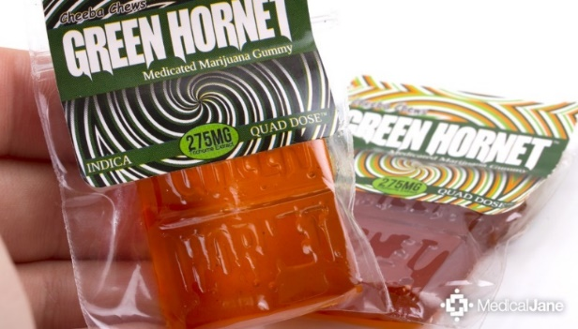
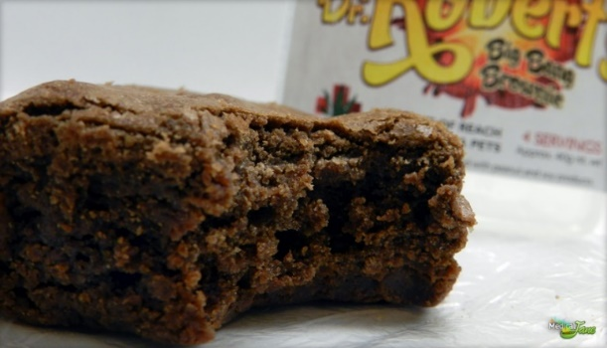
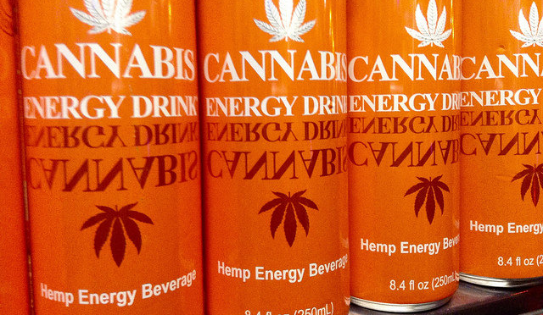
Vías de absorción: oral (comestibles, tinturas y bebidas)
  Inicio del efecto retrasado: 60-120 min.
  Los efectos pueden durar de 4 a 8 horas
  Los niveles máximos de THC en sangre pueden tomar de 2 a 5 horas
  Biodisponibilidad (baja): 6% - 7%
(Koob, G., and Le Moal, M. ,2006; Francis, M., 2016; Gaston, T., and Friedman, D., 2017).
Notes:
¿Cómo se usa el cannabis? La farmacocinética es un término que abarca cómo tomamos sustancias, dónde se almacena la sustancia en nuestros cuerpos, cómo metabolizamos o descomponemos la sustancia y cómo nos deshacemos de ella. (NOTA: esta definición se repite en las dos diapositivas siguientes, para que no suene repetitivo, no es necesario repetirla en cada diapositiva, pero será útil tener esta definición a mano en las diapositivas posteriores si hay alguna confusión en su audiencia.)
Primero, hablaremos sobre cómo ingerimos la droga .
Ingestión oral
El tiempo de efecto depende de varios factores, incluida la concentración del fármaco y el metabolismo individual. (Inaba, D. S., & Cohen, W. E. (2014). Uppers, downers, all arounders: Physical and mental effects of psychoactive drugs (Chapter 6). Medford, Or: CNS Productions, Inc.
Tiempo para sentirse drogago (high) entre 1 y 2 horas. El sentimiento puede durar 4-8 horas
Los niveles máximos de THC en la sangre pueden tomar de 1 a 5 horas
La biodisponibilidad es baja debido al metabolismo de primer paso: 6-7% (Huestis, 2007 - dice que la biodisponibilidad es 10% -20%)
Referencias
9 Koob, G. F. & Le Moal, M. (2006). Neurobiology of addiction (Chapter 7). Boston, MA: Elsevier Inc. ISBN-13: 978-0-12-419239-3.
¹⁰ Francis, M. (2016). The different methods of cannabis ingestion. Crescolabs. Retrieved from http://www.crescolabs.com/cannabis-ingestion-methods/
¹¹ Gaston, T. E., & Friedman, D. (2017). Pharmacology of cannabinoids in the treatment of epilepsy. Epilepsy & Behavior, 70, 313-318.
Imagenes
Top Photo (Creative Commons insert): https://www.medicaljane.com/review/green-hornet-medicated-gummies-from-cheeba-chews/
Middle Photo (Creative Commons insert): https://www.medicaljane.com/review/dr-roberts-big-bang-brownie-review/
Bottom Photo (Creative Commons insert): https://www.flickr.com/photos/jeepersmedia/17141035868

Slide 22
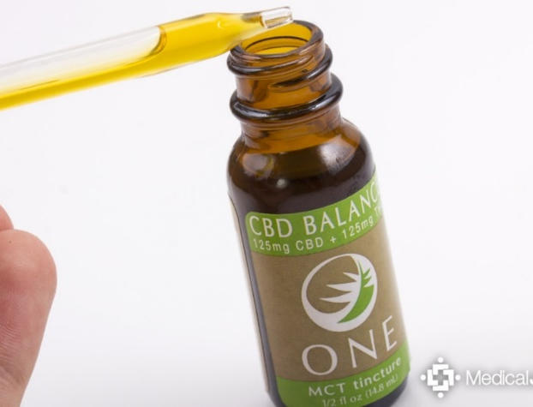
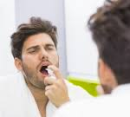
Vías de absorción: transmucosa: sublingual, intranasal y oftálmica
    Inicio en 5-30 minutos
    Los efectos pueden durar de 2 a 4 horas.
    Biodisponibilidad: 6% - 40%
    Evita el metabolismo de primer paso
    Sativex: sublingual para la EM
(Koob, G., and Le Moal, M., 2006; Francis, M., 2016)
Notes:
¿Cómo se usa el cannabis? La farmacocinética es un término que abarca cómo tomamos sustancias, dónde se almacena la sustancia en nuestros cuerpos, cómo metabolizamos o descomponemos la sustancia y cómo nos deshacemos de ella. (NOTA: esta definición se repite en las dos diapositivas siguientes, para que no suene repetitivo, no es necesario repetirla en cada diapositiva, pero será útil tener esta definición a mano en las diapositivas posteriores si hay alguna confusión en su audiencia.)
Primero, hablaremos sobre cómo ingerimos la droga..
Otras rutas: / mucosa
Mucosa: sublingual y oftálmica^{x & xx}
Inicio en 5-30 minutos
Los efectos pueden durar de 2 a 4 horas.
Biodisponibilidad: 6% - 40%
Sativex: sublingual para la EM
Referencias
Koob, G. F. & Le Moal, M. (2006). Neurobiology of addiction (Chapter 7). Boston, MA: Elsevier Inc. ISBN-13: 978-0-12-419239-3.
Francis, M. (2016). The different methods of cannabis ingestion. Crescolabs. Retrieved from http://www.crescolabs.com/cannabis-ingestion-methods/
Imagenes
Foto izquierda (Creative Commons insert): https://www.medicaljane.com/review/review-cbd-balance-one-tincture-from-the-venice-cookie-co/
Foto derecha (Creative Commons insert): https://www.medicaljane.com/category/cannabis-classroom/consuming-cannabis/

Slide 23
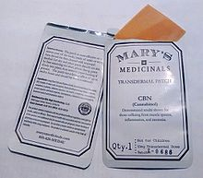
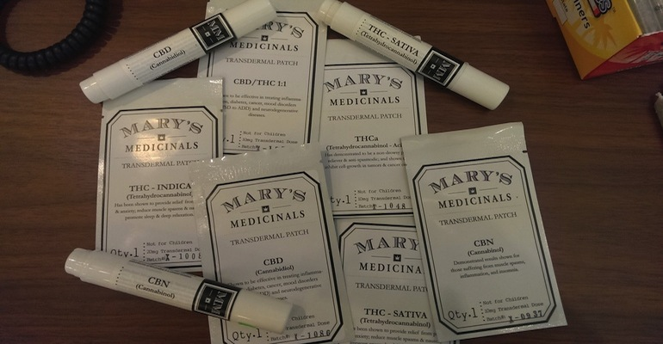
Rutas de absorción - transdérmica
  Inicio en aproximadamente 30 minutos
  Los efectos pueden durar 48 horas
  Biodisponibilidad: no disponible
  Evita el metabolismo de primer paso
  Parches transdérmicos 10mg - CBD, CBN, THC, CBD / THC 20mg - THC Indica, THC Sativa
(Koob, G., and Le Moal, M., 2006; Francis, M., 2016; Schachter, S., 2016)
Notes:
¿Cómo se usa el cannabis? La farmacocinética es un término que abarca cómo tomamos sustancias, dónde se almacena la sustancia en nuestros cuerpos, cómo metabolizamos o descomponemos la sustancia y cómo nos deshacemos de ella. (NOTA: esta definición se repite en las dos diapositivas siguientes, para que no suene repetitivo, no es necesario repetirla en cada diapositiva, pero será útil tener esta definición a mano en las diapositivas posteriores si hay alguna confusión en su audiencia.)
Primero, hablaremos sobre cómo ingerimos la droga.
Otras rutas: transdérmica, oftálmica
Parche transdérmico antes de la quimioterapia - Inicio
Referencia
Koob, G. F. & Le Moal, M. (2006). Neurobiology of addiction (Chapter 7). Boston, MA: Elsevier Inc. ISBN-13: 978-0-12-419239-3.
Francis, M. (2016). The different methods of cannabis ingestion. Crescolabs. Retrieved from http://www.crescolabs.com/cannabis-ingestion-methods/
Schachter, S. (2016). Mary’s medicinals review: Transdermal patch, CBD capsules & more. Retrieved from http://blog.getnugg.com/marys-medicinals-review-transdermal-patch/
Imagenes
Foto superior (Creative Commons insert): https://www.shroomery.org/forums/showflat.php/Number/20411041
Foto inferior (Creative Commons insert): https://en.wikipedia.org/wiki/Cannabinol

Slide 24
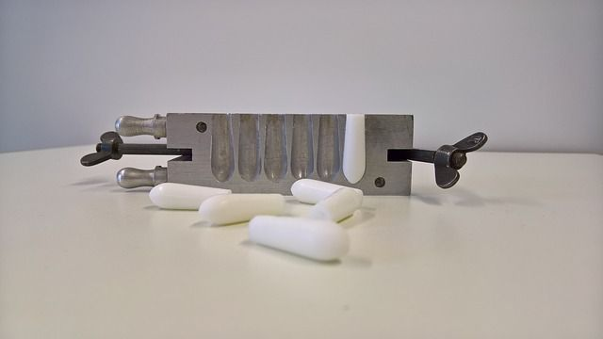
Rutas de Absorción - Rectal
  El inicio de rectal es más rápido que el oral
  Efectos pico dentro de 2-8 horas
  Biodisponibilidad: 13.5%
  Evita el metabolismo de primer paso
  Supositorios de Marinol para la espasticidad
(Koob, G., Le Moal, M., 2006; Gaston, T., and Friedman, D., 2017; Englund, A., Stone, J., and Morrison, P., 2012)
Notes:
¿Cómo se usa el cannabis? La farmacocinética es un término que abarca cómo tomamos sustancias, dónde se almacena la sustancia en nuestros cuerpos, cómo metabolizamos o descomponemos la sustancia y cómo nos deshacemos de ella.
Primero, hablaremos sobre cómo ingerimos la droga.
Vías de absorción - Rectal ^{X ,} ^{XX, xxx}
El inicio del effecto es más rápido por via rectal que el oral
Efectos pico dentro de 2-8 horas
Biodisponibilidad: 13.5% a 100%
Evita el metabolismo de primer paso
Supositorios de Marinol para la espasticidad
Referencia
Englund, A., Stone, J. M., & Morrison, P. D. (2012). Cannabis in the arm: What can we learn from intravenous cannabinoid studies? Current Pharmaceutical Design, 18(32), 4906-4914.
Koob, G. F. & Le Moal, M. (2006). Neurobiology of addiction (Chapter 7). Boston, MA: Elsevier Inc. ISBN-13: 978-0-12-419239-3.
Gaston, T. E., & Friedman, D. (2017). Pharmacology of cannabinoids in the treatment of epilepsy. Epilepsy & Behavior, 70, 313-318.
Imagn
Foto (Creative Commons insert): http://themoderatevoice.com/know-marijuana-suppositories/

Slide 25
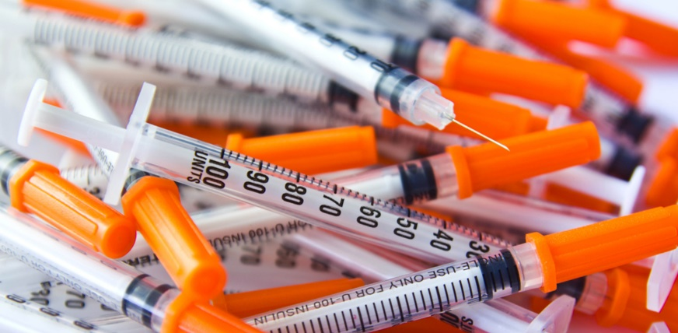
Vías de Absorción: Intravenosa
  Inicio en <5 minutos.
  Biodisponibilidad: 100%
  Evita el metabolismo de primer paso
  Intravenosa resultó en paranoia aguda, síntomas similares a la esquizofrenia, déficits cognitivos
  (Koob, G., and Le Moal, M., 2006; Gaston, T., and Friedman, D., 2017; Englund, A., Stone, J., and Morrison, P., 2012).
Notes:
¿Cómo se usa el cannabis? La farmacocinética es un término que abarca cómo tomamos sustancias, dónde se almacena la sustancia en nuestros cuerpos, cómo metabolizamos o descomponemos la sustancia y cómo nos deshacemos de ella.
Primero, hablaremos sobre cómo tomamos la droga.
Otras rutas: intravenosa
Inicio en <5 minutos.
Biodisponibilidad: 100%
Evita el metabolismo de primer paso
Intravenosa resultó en paranoia aguda, síntomas similares a la esquizofrenia, déficits cognitivos
Referencia
Englund, A., Stone, J., and Morrison, P. (2012). Cannabis in the arm: What can we learn from intravenous cannabinoid studies? Current Pharmaceutical Design, 18(32), 4906-4914.
Gaston, T., and Friedman, D. (2017). Pharmacology of cannabinoids in the treatment of epilepsy. Epilepsy & Behavior, 70, 313-318.
Koob, G. , and Le Moal, M. (2006). Neurobiology of addiction (Chapter 7). Boston, MA: Elsevier Inc. ISBN-13: 978-0-12-419239-3.
Imagen
Foto https://theconversation.com/preventive-drug-could-reduce-hiv-transmission-among-injecting-drug-users-15166

Slide 26

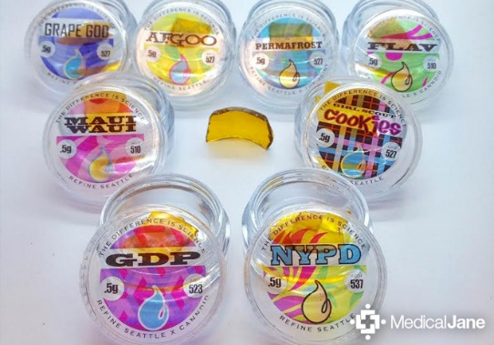
Rutas de Absorción: Tabaquismo / Inhalación
  Bongs Gravity, Vapeo y Dabbing
  Aceite de Hash Butano
    (BHO, 710, mantequilla, cera, aceite de miel, shatter)
    Inicio: niveles plasmáticos máximos en 6-10 minutos
    El efecto dura 2-3 horas.
    Biodisponibilidad: 2-56%
    Emisiones> 100 compuestos altamente de cancerígenos y más de 2000 compuestos en total
(Gaston, T., and Friedman, D., 2017; Huestis, M., 2007)
Notes:
Tabaquismo / inhalación: Bongs gravity, vapeo y dabbing (aceite de butano (HMO, 710, mantequilla, cera, aceite de miel, Shatter)
Inicio: entrega rápida al torrente sanguíneo
El efecto dura 2-3 horas.
Biodisponibilidad: 2-56% x - Alta variabilidad debido al número, duración, espaciado de bocanadas, tiempo de espera, volumen de inhalación.
Emisiones> 100 compuestos altamente cancerígenos y más de 2000 compuestos en total
Referencias
Gaston, T., and Friedman, D. (2017). Pharmacology of cannabinoids in the treatment of epilepsy. Epilepsy & Behavior, 70, 313-318.
Huestis, M. (2007). Human cannabinoid pharmacokinetics. Chemistry & Biodiversity, 4(8), 1770-1804. doi: 10.1002/cbdv.200790152.
Imagenes
Foto superior (Creative Commons License): https://en.wikipedia.org/wiki/Hash_oil
Foto inferior (Creative Commons License): https://www.medicaljane.com/2014/04/02/x-tracted-implements-the-science-of-producing-quality-cannabis-concentrates/

Slide 27
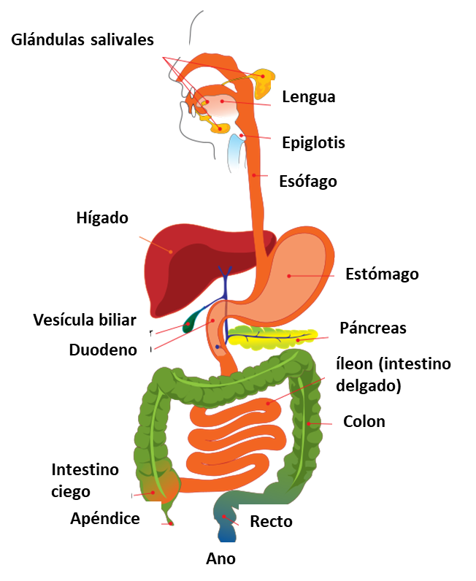
Distribución
  Lipofílico: absorbido rápidamente por el corazón, el hígado, el cerebro y los pulmones
  Las concentraciones residuales permanecen en el cerebro, después de que ya no están en la sangre.
  El THC cruza rápidamente la placenta
  El THC se cruza en la leche materna
(Huestis, M., 2007)
Notes:
Los tejidos extrahepáticos captan la mayor parte de los aminoácidos y el excedente se utiliza en el hígado para la síntesis de proteínas o se degrada en este órgano. Los Tejidos extrahepáticos: intestino delgado, sangre periférica, médula ósea y mastocitos en concentraciones decrecientes, con las concentraciones más bajas en el cerebro, el páncreas, la vesícula biliar, los riñones, la piel, las glándulas salivales y los testículos.
Farmacocinética: absorción, distribución, metabolismo y eliminación de un fármaco.
.
Referencia
Huestis, M. (2007). Human cannabinoid pharmacokinetics. Chemistry & Biodiversity, 4(8), 1770-1804. doi: 10.1002/cbdv.200790152.
Imagen
Foto (Creative Commons Insert): https://gl.wikipedia.org/wiki/Ficheiro:Digestive_system_simplified.svg

Slide 28
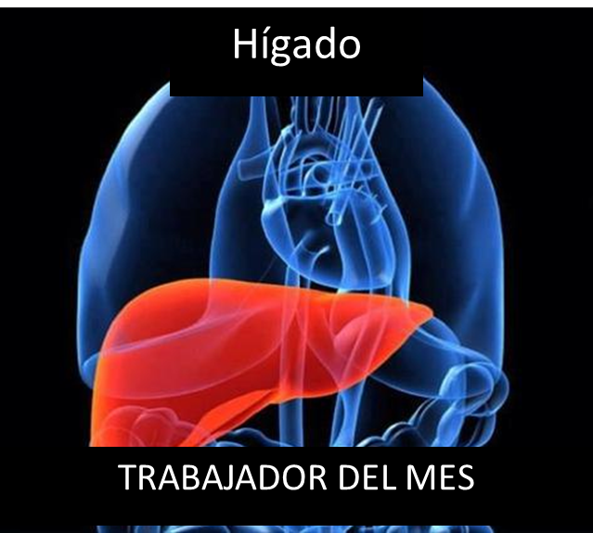
La Absorción Depende de la Ruta de Admisión
    Absorción oral - Metabolismo de primer paso - Hígado (CYP 450 y otras enzimas) y tejidos extrahepáticos: convierte el THC en> 100 metabolitos, algunos de los cuales son psicoactivos
    Mucosa, rectal, dérmica, inhalación e intravenosa: evite el sistema digestivo para que el medicamento se absorba directamente en el sistema
(Gaston, T., and Friedman, D., 2017; Huestis, M., 2007)
Notes:
Farmacocinética: absorción, distribución, metabolismo y eliminación de un fármaco. Absorción oral - Metabolismo de primer paso - Hígado (CYP 450 y otras enzimas) y tejidos extrahepáticos: convierte el THC en> 100 metabolitos, algunos de los cuales son psicoactivos
Mucosa, rectal, dérmica, inhalación e intravenosa: evite el sistema digestivo para que el medicamento se absorba directamente en el sistema
Referencias
Gaston, T., and Friedman, D. (2017). Pharmacology of cannabinoids in the treatment of epilepsy. Epilepsy & Behavior, 70, 313-318.
Imagen
Foto (Creative Commons Insert): http://fatimaisit.wikispaces.com/pancreas+and+liver

Slide 29
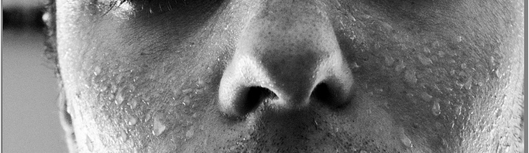
Excreción y Eliminación
  Heces (primaria)
  Orina (secundaria)
  Sudor
  Fluido oral (p. Ej., Saliva)
  Cabello
(Gaston, T., and Friedman, D., 2017; Musshoff, F., and Madea, B., 2006; Kintz, P., Cirimele, V., and Ludes, B., 2000)
Notes:
La excreción y eliminación varía según el componente de marihuana:
THC
Heces (65% de metabolitos)^{x}
Orina (25% de metabolitos)
La vida media es de alrededor de 25-36 horas.
CBD
Heces (principalmente)^{x}
Orina (pequeña cantidad de metabolitos en la orina)
La vida media es de aproximadamente 18-32 horas.
Sudor
Fluido oral (p. Ej., Saliva)
Cabello
Referencias
²⁸Gaston, T., and Friedman, D. (2017). Pharmacology of cannabinoids in the treatment of epilepsy. Epilepsy & Behavior, 70, 313-318.
²⁹Musshoff, F., & Madea, B. (2006). Review of biologic matrices (Urine, blood, hair) as indicators of recent or ongoing cannabis use. Therapeutic Drug Monitoring, 28(2), 155-163.
³⁰Kintz, P., Cirimele, V., & Ludes, B. (2000). Detection of cannabis in oral fluid (saliva) and forehead wipes (sweat) from impaired drivers. Journal of Analytical Toxicology, 24, 557-561
³¹Kintz, P., Cirimele, V., & Ludes, B. (2000). Detection of cannabis in oral fluid (saliva) and forehead wipes (sweat) from impaired drivers. Journal of Analytical Toxicology, 24, 557-561
³²Musshoff, F., & Madea, B. (2006). Review of biologic matrices (Urine, blood, hair) as indicators of recent or ongoing cannabis use. Therapeutic Drug Monitoring, 28(2), 155-163.
Imagen
Foto (Creative Commons Insert): https://www.flickr.com/photos/mitopencourseware/3971218827/

Slide 30
Dejar de Fumar y Detectar Uso
Vida media del THC en plasma y orina: 20-60 horas
Vida media de eliminación de los metabolitos: 5-6 días.
Usuario crónico: aún puede ser detectable por> 1 mes
Causa: liberación lenta del almacenamiento de lípidos
Se une a las lipoproteínas
  Los órganos humanos que contienen más grasa (y por lo tanto almacenan más THC) son el cerebro y los órganos reproductivos (ovarios o testículos).
(Koob, G., and Le Moal, M., 2006; Lowe, R., Abraham, T., Darwin, W., Herning, R., Lud Cadet, J., and Huestis, M., 2009).
Notes:
Tejidos extrahepáticos: vesícula biliar, páncreas, intestino / duodeno
Tenga en cuenta que Inaba y Cohen afirman que el THC puede estar en el cuerpo del usuario crónico por hasta 3 meses, con cantidades residuales que continúan interrumpiendo las funciones físicas, mentales y emocionales (p. 6.39)
Referenceias
³³Koob, G., and Le Moal, M. (2006). Neurobiology of addiction (Chapter 7). Boston, MA: Elsevier Inc. ISBN-13: 978-0-12-419239-3.
³³Koob, G., and Le Moal, M. (2006). Neurobiology of addiction (Chapter 7). Boston, MA: Elsevier Inc. ISBN-13: 978-0-12-419239-3.
³⁴Lowe, R., Abraham, T., Darwin, W., Herning, R., Lud Cadet, J., and Huestis, M. (2009). Extended urinary Δ9-Tetrahydrocannabinol excretion in chronic cannabis users precludes use as a biomarker of new drug exposure. Drug & Alcohol Dependence, 105(1-2), 24-32. doi: 10.1016/j.drugalcdep.2009.05.027.

Slide 31
Recursos PTTC
Para más recursos de capacitación en prevención y asistencia técnica, incluidos recursos para la prevención de la marihuana, están disponibles en la Red de Centros de Capacitación y Asistencia Técnica para la Prevención de SAMHSA
Visite: www.pttcnetwork.org para obtener más información.
Notes:
La red PTTC tiene recursos adicionales de capacitación y asistencia técnica disponibles. Esto incluye otras herramientas y recursos sobre la marihuana y la prevención de la marihuana.
Anime a su audiencia a visitar el sitio web de la red PTTC para obtener más información. Señale específicamente el PTTC que sirve a su región y proporcione su sitio web e información de contacto.
Los servicios PTTC son accesibles para todos los que trabajan en la prevención en sus comunidades.

Slide 32
Referencias, I
Ait-Daoud Tiouririne, N. (n.d.). A review on medical marijuana. Virginia Summer Institute for Addiction Studies, Williamsburg, VA. Retrieved from http://www.vsias.org/wp-content/uploads/2015/07/VSIAS_July-14-2015_AitDaoud_Review-of-Medical-Marijuana.pptx
Batalla, A., Bhattacharyya, S., Yucel, M., Fusar-Poli, P., Crippa, J.A., Nogue, S., … Marin-Santos, R. (2013). Structural and functional imaging studies in chronic cannabis users: A systematic review of adolescent and adult findings. PLoS One, 8(2), e55821.
Bossong, M.G., Jansma, J.M., van Hell, H.H., Jager, G., Oudman, E., Sliasi, E., … Ramsey, N.F. (2012). Effects of delta 9-tetrahydrocannabinol on human working memory function. Biological Psychiatry, 71, 693–699.
Englund, A., Stone, J. M., & Morrison, P. D. (2012). Cannabis in the arm: What can we learn from intravenous cannabinoid studies? Current Pharmaceutical Design, 18(32), 4906-4914.
Francis, M. (2016). The different methods of cannabis ingestion. Crescolabs. Retrieved from http://www.crescolabs.com/cannabis-ingestion-methods/
Gaston, T. E., & Friedman, D. (2017). Pharmacology of cannabinoids in the treatment of epilepsy. Epilepsy & Behavior, 70, 313-318.
Hatchard, T., Fried, P.A., Hogan, M.J., Cameron, I., & Smith, A.M. (2014). Does regular cannabis use impact cognitive interference? An fMRI investigation in young adults using the Counting Stroop task. Journal of Addiction Research and Therapy, 5(4), 197–203.
Houck, J. M., Bryan, A. D., & Feldstein Ewing, S. W. (2013). Functional connectivity and cannabis use in high-risk adolescents. The American Journal of Drug and Alcohol Dependence, 39(6), 414–423.
Huestis, M. S. (2007). Human cannabinoid pharmacokinetics. Chemistry & Biodiversity, 4(8), 1770-1804. doi: 10.1002/cbdv.200790152
Inaba, D. & Cohen, W. E. (2012). Uppers, Downers, All Arounders: Physical and Mental Effects of Psychoactive Drugs. Langara College: Vancouver, B.C.

Slide 33
Referencias, II
Kintz, P., Cirimele, V., & Ludes, B. (2000). Detection of cannabis in oral fluid (saliva) and forehead wipes (sweat) from impaired drivers. Journal of Analytical Toxicology, 24, 557-561.
Konrad, K., Firk, C., & Uhlhaas, P. J. (2013). Brain development during adolescence: neuroscientific insights into this developmental period. Deutsches Arzteblatt international, 110(25), 425–431. doi:10.3238/arztebl.2013.0425.
Koob, G. F. & Le Moal, M. (2006). Neurobiology of addiction (Chapter 7). Boston, MA: Elsevier Inc. ISBN-13: 978-0-12-419239-3.
Lowe, R. H., Abraham, T. T., Darwin, W. D., Herning, R., Lud Cadet, J., & Huestis, M. A. (2009). Extended urinary Δ9-Tetrahydrocannabinol excretion in chronic cannabis users precludes use as a biomarker of new drug exposure. Drug & Alcohol Dependence, 105(1-2), 24-32. doi: 10.1016/j.drugalcdep.2009.05.027.
Musshoff, F., & Madea, B. (2006). Review of biologic matrices (Urine, blood, hair) as indicators of recent or ongoing cannabis use. Therapeutic Drug Monitoring, 28(2), 155-163.
Orr, C., Morioka, R., Behan, B., Datwani, S., Doucet, M., Ivanovic, J., … Garavan, H. (2013). Altered resting-state connectivity in adolescent cannabis users. American Journal of Drug and Alcohol Abuse, 39(6), 372–381.
Schachter, S. (2016). Mary’s medicinals review: Transdermal patch, CBD capsules & more. Retrieved from http://blog.getnugg.com/marys-medicinals-review-transdermal-patch/
Schacht, J.P., Hutchison, K.E., & Filbey, F.M. (2012). Associations between cannabinoid receptor-1 (CNR1) variation and hippocampus and amygdala volumes in heavy cannabis users. Neuropsychopharmacology, 37, 2368–2376.
Smith, A.M., Longo, C.A., Fried, P.A., Hogan, M.J., & Cameron, I. (2010). Effects of cannabis on visuospatial working memory: An fMRI study in young adults. Psychopharmacology, 210(3), 429–438.

Slide 34
Referencias, III
Smith, A.M., Zunini, R.A., Anderson, C.D., Longo, C.A., Cameron, I., Hogan, M.J., & Fried, P.A. (2011). Impact of cannabis on response inhibition: An fMRI study in young adults. Journal of Behavioural and Brain Sciences, 1, 24–33.
The National Institute on Drug Abuse. The Neurobiology of Drug Addiction - 7: Summary: addictive drugs activate the reward system via increasing dopamine neurotransmission. 2007. https://www.drugabuse.gov/publications/teaching-packets/neurobiology-drug-addiction/section-iv-action-cocaine/7-summary-addictive-drugs-activate-reward
­Zhang, H. Y., et al. (2014). Cannabinoid CB2 receptors modulate midbrain dopamine neuronal activity and dopamine-related behavior in mice. Proceeding of the National Academy of Sciences, 111(46), E5007-15. doi: 10.1073/pnas.1413210111.Epub 2014 Nov 3.

Slide 35
Videos Adicionales de NIDA
El sistema de dopamina
https://youtu.be/yeAN26kJuTQ
Desarrollo del cerebro adolescente
https://youtu.be/EpfnDijz2d8
Notes:
Comprendiendo el sistema endocannabinoide
Conferencia NIDA
https://youtu.be/3sEwoJv_NRc

Slide 36
El Cannabis y el Cerebro Adolescente

